Slide 1
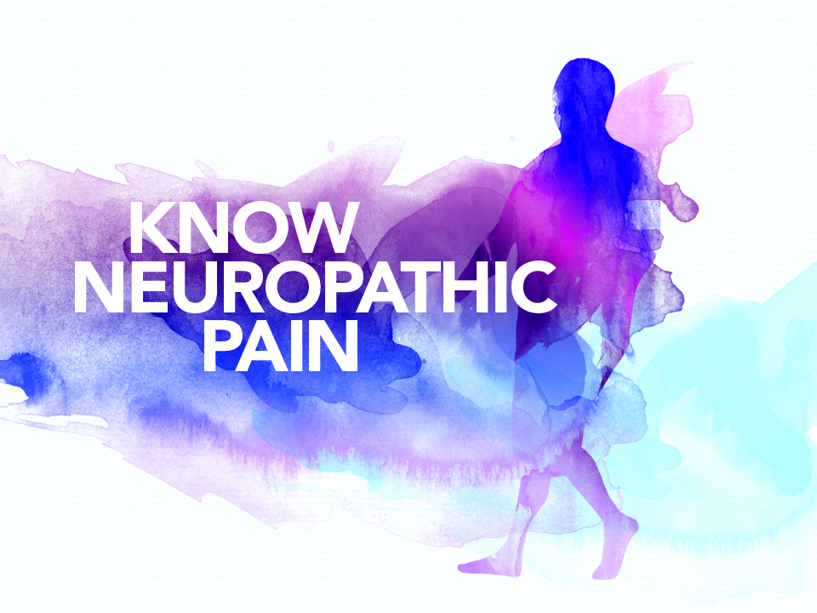
Una Guía Práctica para Entender, Evaluar y Manejar el Dolor Neuropático

Slide 2
Comité de Desarrollo
Mario H. Cardiel, MD, MSc
Rheumatologist
Morelia, Mexico
Andrei Danilov, MD, DSc
Neurologist
Moscow, Russia
Smail Daoudi, MD
Neurologist
Tizi Ouzou, Algeria
João Batista S. Garcia, MD, PhD
Anesthesiologist
São Luis, Brazil
Yuzhou Guan, MD
Neurologist
Beijing, China
Jianhao Lin, MD
Orthopedist
Beijing, China
Supranee Niruthisard, MD
Pain Specialist
Bangkok, Thailand
Germán Ochoa, MD
Orthopedist
Bogotá, Colombia
Milton Raff, MD, BSc
Consultant Anesthetist
Cape Town, South Africa
Raymond L. Rosales, MD, PhD
Neurologist
Manila, Philippines
Jose Antonio San Juan, MD
Orthopedic Surgeon
Cebu City, Philippines
Ammar Salti, MD
Consultant Anesthetist
Abu Dhabi, United Arab Emirates
Xinping Tian, MD
Rheumatologist
Beijing, China
Işin Ünal-Çevik, MD, PhD
Neurologist, Neuroscientist and Pain Specialist
Ankara, Turkey
Este programa fue patrocinado por Pfizer Inc.
Notes:
Notas del Conferencista
Por favor reconoce a los miembros del comité de desarrollo.

Slide 3
Objetivos de Aprendizaje
Al terminar este módulo, los participantes serán capaces de:
  Explicar la patofisiología del Dolor Neuropático
  Discutir la prevalencia del Dolor Neuropático
  Aplicar una sencilla técnica de diagnóstico para diagnosticar Dolor Neuropático
  Entender el impacto del Dolor Neuropático y sus comorbilidades en el funcionamiento del paciente y en su calidad de vida
  Seleccionar las estrategias farmacológicas y no-farmacológicas apropiadas para el manejo del Dolor Neuropático
  Saber cuándo referir a los pacientes a un especialista
Notes:
Notas del Conferencista
Revisa los objetivos de aprendizaje de esta sesión. Pregunta a los participantes si tienen alguna meta adicional.

Slide 4
PREGUNTAS FRECUENTES

Slide 5
Preguntas Frecuentes:
Tabla de Contenidos
¿Cómo puede ser identificado el dolor neuropático?
¿Cuál es el mejor tratamiento no-farmacológico para dolor neuropático?
¿Cuál mes la forma más efectiva de aliviar los síntomas de alodinia?
¿Por qué no son efectivos los AINEs en dolor neuropático?
¿Qué hay de la cirugía para dolor neuropático?
¿Cuándo y por qué debe usarse la terapia combinada para dolor neuropático?
¿Cómo deben ajustarse los medicamentos para dolor neuropático?
¿Se puede usar un ligando α2δ con CCBs?
¿Se pueden suspender los ligandos α2δ repentinamente?
Notes:
Notas del Conferencista
Esta slide incluye algunas Preguntas Frecuentes acerca de dolor neuropático. Las respuestas a estas preguntas pueden encontrarse en las siguientes slides.

Slide 6
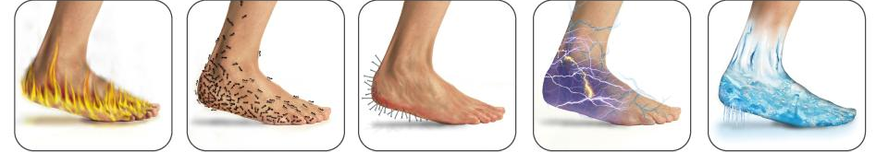
¿Cómo se puede identificar el dolor neuropático?
Be alert for common verbal descriptors de Dolor Neuropático:
Ardor Hormigueo Piquetes Como descarga Entumecimiento
eléctrica
    Baron R et al. Lancet Neurol 2010; 9(8):807-19; Gilron I et al. CMAJ 2006; 175(3):265-75.
Notes:
Notas del Conferencista
Los descriptores verbales del dolor pueden ser pistas importantes sobre el mecanismo patofisiológico detrás del dolor. Por ejemplo, con el dolor neuropático, el dolor se describe generalmente como urente, con hormigueo, o como una descarga eléctrica. Las sensaciones de piquetes o entumecimiento también son mencionadas frecuentemente en los padecimiento de dolor neuropático.
Referencias
Baron R et al. Neuropathic pain: diagnosis, pathophysiological mechanisms, and treatment. Lancet Neurol 2010; 9(8):807-19.
Gilron I et al. Neuropathic pain: a practical guide for the clinician. CMAJ 2006; 175(3):265-75.

Slide 7
Herramientas de Evaluación de Dolor Neuropático
 | LANSS | DN4 | NPQ | painDETECT | ID Pain
Síntomas
Punzadas, hormigueo, piquetes | x | x | x | x | X
Como descarga eléctrica o intenso | X | x | x | x | x
Caliente o Urente | X | x | x | x | x
Entumecimiento |  | x | x | x | x
dolor causado al roce ligero | X |  | x | x | x
dolor frío o dolor congelante |  | x | X
Examen clínico
Alodinia al roce | X | X
Umbral elevado al toque suave |  | X
Umbral del dolor al pinchazo | X | X
}
Las Herramientas de Evaluación de Dolor Neuropático dependen en gran medida de los descriptores verbales del dolor
  Seleccione la herramienta(s) con base en la facilidad de uso y validación en el idioma local
}
Algunas herramientas de evaluación incluyen también pruebas físicas
DN4 = Cuestionario del dolor neuropático en 4 Preguntas (DN4); LANSS = Evaluación de Signos y Síntomas Neuropáticos de Leeds ; NPQ = Cuestionario de dolor neuropático
Bennett MI et al. Pain 2007; 127(3):199-203.
Notes:
Notas del Conferencista
Esta slide resume las herramientas de evaluación usadas actualmente para dolor neuropático.
Los métodos de evaluación para dolor neuropático consisten mayormente en descriptores verbales característicos, aunque algunos tienen además pruebas de cabecera sencillas. Ejemplos de estos últimos son la escala de dolor de LANSS y el cuestionario DN4, que tienen una precisión de aproximadamente el 80% (para LANSS) y 90% (para DN4) en comparación con el juicio clínico experto para identificar pacientes con dolor neuropático. Sin embargo los métodos de evaluación no son un sustituto de una buena evaluación clínica y no están diseñados para servir como métodos de diagnóstico.
Referencia
Bennett MI et al. Using screening tools to identify neuropathic pain. Pain 2007; 127(3):199-203.
M.Haanpaa et al, Pain 2011; 152:14-27.

Slide 8
DN4
Lo llena el médico en el consultorio
Diferencia el dolor neuropático del dolor nociceptivo
2 preguntas sobre dolor (7 elementos)
2pruebas de sensibilidad cutánea (3 elementos)
Un puntaje ≥4 es un indicador de dolor neuropático
Validado
DN4 = Dolor neuropático en 4 preguntas
Bouhassira D et al. Pain 2005; 114(1-2):29-36.
8
Notes:
Notas del Conferencista
Esta slide muestra el cuestionario de diagnóstico DN4, que fue desarrollado por el Grupo Francés de Dolor neuropático para diferenciar el dolor neuropático del dolor no-neuropático.
La escala DN4 se basa en un análisis de descripción sensorial y examen de la disfunción sensorial y brinda información inmediata en el entorno clínico.
Los pacientes reciben 7 descriptores de diferentes tipos de síntomas de dolor o relacionados con el dolor y se les pregunta si su dolor está asociado con la característica o síntoma descrito (sí/no). La presencia de hipoestesia al tacto, hipoestesia al pinchazo y dolor al roce es registrada (sí/no).
La escala h sido validado y puede ser útil como una herramienta de diagnóstico en la practica clínica y en estudios clínicos.
Referencia
Bouhassira D et al. Comparison of pain syndromes associated with nervous or somatic lesions and development of a new neuropathic pain diagnostic questionnaire (DN4). Pain 2005; 114(1-2):29-36.

Slide 9




¿Cuál es el mejor tratamiento no-farmacológico para dolor neuropático?
Fisioterapia¹
Psicoterapia/CBT^{6,7}
Varias modalidades de tratamientos
No-farmacológicos son mencionadas en las guías, pero ninguna modalidad es recomendada universalmente¹⁻⁵
Varios tratamientos no-farmacológicos están disponibles para dolor neuropático y pueden ser discutidos con los pacientes. Los tratamientos deben seleccionarse con base en la supuesta seguridad, interés del paciente y disponibilidad.
Programas de
manejo multimodal
del dolor^{5,6}
paciente education¹
Terapias alternativas
y sanación espiritual¹⁻⁴
CBT = terapia cognitiva conductual
1. Chetty S et al. S Afr Med J 2012; 102(5):312-25; 2. Bril V et al. Neurology 2011; 76(20):1758-65; 3. Cruccu G et al. Eur J Neurol 2007; 14(9):952-70; 4. Pittler MH, Ernst E. Clin J Pain 2008; 24(8):731-35; 5. Dubinsky RM et al. Neurology 2004; 63(6):959-65; 6. Freynhagen R, Bennett MI. BMJ 2009; 339:b3002; 7. Morley S. Pain 2011;152(3 Suppl):S99-106..
Notes:
Notas del Conferencista
Varios tratamientos no-farmacológicos están disponibles para Dolor Neuropático. Estos incluyen estrategias de comunicación, como educación del paciente; modalidades físicas, como Fisioterapia; modalidades psicológicas, como terapia conductual cognitiva; y una amplia variedad de tratamientos alternativos basados en la espiritualidad y en la religión como la meditación y la terapia hijama.
En general, el tratamiento no-farmacológicos es complementario de la terapia farmacológica y debido a su supuesta seguridad, los tratamientos no-farmacológicos deben ser considerados siempre que sea apropiado.
Referencias
Bril V et al. Evidence-based guideline: treatment of painful diabetic neuropathy: report of the American Academy of Neurology, the American Association of Neuromuscular and Electrodiagnostic Medicine, and the American Academy of Physical Medicine and Rehabilitation. Neurology 2011; 76(20):1758-65.
Chetty S et al. Clinical practice guidelines for management of neuropathic pain: expert panel recommendations for South Africa. S Afr Med J 2012; 102(5):312-25.
Cruccu G et al. EFNS guidelines on neurostimulation therapy for neuropathic pain. Eur J Neurol 2007;
14(9):952-70.
Dubinsky RM et al. Practice parameter: treatment of postherpetic neuralgia: an evidence-based report of the Quality Standards Subcommittee of the American Academy of Neurology. Neurology 2004; 63(6):959-65.
Freynhagen R, Bennett MI. Diagnosis and management of neuropathic pain. BMJ 2009; 339:b3002.
Morley S. Efficacy and effectiveness of cognitive behaviour therapy for chronic pain: progress and some challenges. Pain 2011;152(3 Suppl):S99-106.
Pittler MH, Ernst E. Complementary therapies for neuropathic and neuralgic pain: systematic review.
Clin J Pain 2008; 24(8):731-35.

Slide 10
Evidencia de las Terapias No-farmacológicas en Dolor Neuropático
Las terapias estudiadas incluyen:
  Acupuntura
  Electroestimulación
  Medicina herbal
  Imanes
  Suplementos alimenticios
  Imaginería
  Sanación espiritual
Evidencia limitada para la mayoría de las modalidades
La evidencia es alentadora y requiere mayor estudio de:
  Extracto de Cannabis
  Carnitina
  Electroestimulación
  Imanes
La efectividad de las vitaminas B para reducir Dolor Neuropático crónico no ha sido establecida
Ang CD et al. Cochrane Database Syst Rev 2008; 3:CD004573; Pittler MH, Ernst E. Clin J Pain 2008; 24(8):731-35.
Notes:
Notas del Conferencista
Aunque muchos pacientes con dolor neuropático buscan tratamiento complementarios y alternativos, la evidencia rigurosa que soporte la eficacia de la terapia no-farmacológica es limitada.
Esta slide se basa en los resultados de una revisión sistemática del uso de terapias complementarias en el tratamiento de Dolor Neuropático. Después de la búsqueda sistemática de numerosas bases de datos, se identificaron 15 estudios y 5 revisiones sistemáticas/meta-análisis. La evaluación de estas publicaciones reveló que hay poca evidencia para la mayoría de las terapias no-farmacológicos para Dolor Neuropático. Sin embargo, puede ser necesario realizar más investigaciones para estudiar la efectividad del extracto de cannabis, carnitina, electro-estimulación e imanes.
Además, una revisión de Cochrane encontró que no hay suficientes evidencia para establecer la efectividad de la vitamina B para reducir el dolor neuropático debido a neuropatía periférica.
Referencias
Ang CD et al. Vitamin B for treating peripheral neuropathy. Cochrane Database Syst Rev 2008; 3:CD004573.
Pittler MH, Ernst E. Complementary therapies for neuropathic and neuralgic pain: systematic review. Clin J Pain 2008; 24(8):731-35.

Slide 11
¿Cuál es la forma más efectiva de aliviar los síntomas de alodinia?
Selección de la droga de acuerdo con la presentación clínica
Medicamentos |  | Presentación clínica del dolor neuropático
 |  | Quemante | Lacerante | Hiperalgesia | Alodinia | Parestesia, Disestesia
TCA | Amitriptilina | ++ | +/- | ++ | ++ | +
IRSN | Venlafaxina | + | +/- | + | + | +/-
 | Duloxetina | ++ | +/- | ++ | + | +/-
Bloqueadores del canal de Na⁺: | Carbamazepina | +/- | ++ | + | + | +
 | Oxcarbazepina | +/- | ++ | + | + | +
ligandos α2δ canal de Ca2⁺ | Gabapentina | ++ | +/- | ++ | ++ | +
 | Pregabalina | ++ | +/- | ++ | ++ | +
Opioides: | Tramadol | + | +/- | + | + | +
 | Morfina | +/- | +/- | +/- | +/- | +/-
Thai CPG for Neuropathic Pain. TASP 2009
Notes:
Notas del Conferencista
Las recomendaciones de Tailandia para el manejo farmacológico de dolor neuropático (NeP) aparecen en esta slide. Esta slide brinda información sobre la selección de terapias farmacológicas de acuerdo con la presentación clínica del NeP.

Slide 12
¿Por qué los AINEne/coxibs no son efectivos en dolor neuropático?
Ácido araquidónico
COX-1 (constitutivo)
COX-2 (inducido por estímulo inflamatorio)
Coxibs
BLOQUEO
BLOQUEO
AINEne
BLOQUEO
Prostaglandinas
Prostaglandinas
Citoprotección gastrointestinal,
actividad plaquetaria
inflamación, dolor, fiebre
Alivio del dolor
Coxib = inhibidor específico de COX-2; AINE = droga antiinflamatoria no-esteroidea
AINEne = droga antiinflamatoria no-esteroidea no-específica
Gastrosource. Non-steroidal Anti-inflammatory Drug (NSAID)-Associated Upper Gastrointestinal Side-Effects. Available at: http://www.gastrosource.com/11674565?itemId=11674565.
Accessed: December 4, 2010; Vane JR, Botting RM. Inflamm Res 1995;44(1):1-10.
Notes:
Notas del Conferencista
Los AINEne y los coxibs tienen efectos analgésicos periféricos y centrales.
El trauma periférico desencadena la producción de COX-2 tanto en la periferia como en el cuerno dorsal, lo que eventualmente estimula la producción de prostaglandinas. Las prostaglandinas en la periferia aumentan la sensibilidad al estímulo nocivo afectando el canal receptor de catión de potencial transitorio, subfamilia V, miembro 1 (TRPV1) en los nociceptores. En el cuerno dorsal, las prostaglandinas activan la proteína quinasa A (PKA), que eventualmente fosforila los canales de cloruro asociados al receptor glicina, reduciendo la probabilidad de que se abran y vuelvan a la neurona más excitable a estímulos transmitidos por glutamato.
Tanto los AINEne como los coxibs inhiben la producción de prostaglandina bloqueando la acción de la enzima COX-2. Sin embargo, mientras los coxibs inhiben selectivamente COX-2, los AINEne también inhiben la enzima COX-1 expresada constitutivamente.
Referencias
Gastrosource. Non-steroidal Anti-inflammatory Drug (NSAID)-Associated Upper Gastrointestinal Side-Effects. Available at: http://www.gastrosource.com/11674565?itemId=11674565. Accessed: December 4, 2010.
Vane JR, Botting RM. New insights into the mode of action of anti-inflammatory drugs. Inflamm Res 1995;44(1):1-10.

Slide 13

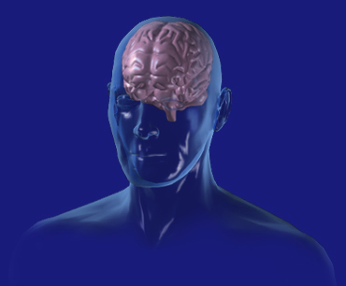
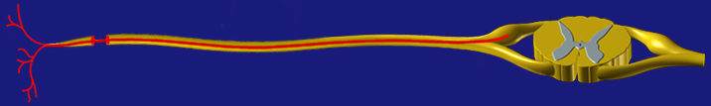
Mecanismos de Dolor Neuropático
No hay blanco para que los AINEne/coxibs actúen en dolor neuropático
Cerebro
Pérdida de
control inhibitorio
Lesión del nervio
Descarga ectópica
Hiperexcitabilidad
neurona central
Sensibilización central
Hiper-excitabilidad neurona periférica
Fibra aferente nociceptiva
Médula espinal
13
Gilron I et al. CMAJ 2006; 175(3):265-75; Jarvis MF, Boyce-Rustay JM. Curr Pharm Des 2009; 15(15):1711-6;
Scholz J, Woolf CJ. Nat Neurosci 2002; 5(Suppl):1062-7.
Notes:
Esta slide ilustra la patofisiología del dolor neuropático y muestra que la vía es generalmente la misma, independientemente de su origen (periférico o sistema nervioso central).
Por definición, el dolor neuropático ocurre después de una disfunción o lesión primaria en el sistema nervioso periférico o central. Estas lesiones y/o disfunciones desencadenan los mecanismos subyacentes que resultan en dolor neuropático.
Los mecanismos periféricos del dolor neuropático incluyen hiperexcitabilidad de la fibra nerviosa, que puede dar lugar a descargas ectópicas a lo largo de lo nervios sensoriales. Los mecanismos periféricos pueden desencadenar mecanismos secundarios (es decir, centrales).
Los mecanismos centrales incluyen hiperexcitabilidad neuronal, pérdida de control inhibitorio y sensibilización central (cambios funcionales correspondientes a la alteración de propiedades electrofisiológicas (es decir, excitabilidad) de neuronas nociceptivas centrales.
Referencias
Gilron I et al. Neuropathic pain: a practical guide for the clinician. CMAJ 2006; 175(3):265-75.
Jarvis MF, Boyce-Rustay JM. Neuropathic pain: models and mechanisms.
Curr Pharm Des 2009; 15(15):1711-6.
Scholz J, Woolf CJ. Can we conquer pain? Nat Neurosci 2002; 5(Suppl):1062-7.

Slide 14
¿Qué hay de la cirugía para dolor neuropático?
La cirugía puede ser útil solo en casos muy selectos:
  Casos refractarios de neuralgia trigeminal
  Estimulación de la médula espinal para pacientes con síndrome de cirugía de espalda fallida y síndrome de dolor regional complejo resistente al tratamiento
La neuroestimulación puede ser útil en casos de dolor neuropático refractario, aunque los resultados parecen ser variables
Generalmente no se recomienda cirugía para radiculopatía
Pollock Be, Curr Neurol Neurosci Rep. 2012;12(2):125-31; Nizard et al. Discov Med. 2012;14(77):237-46; Jacobs WC et al. Eur Spine J. 2011;20(4):513-22;
Mailis A, Taenzer P. Res Manag. 2012;17(3): 150–8.
Notes:
Notas del Conferencista
La cirugía puede ser útil para el manejo of dolor neuropático solo en casos muy selectos, incluyendo casos refractarios de neuralgia del trigémino. La estimulación de la médula espinal puede beneficiar a los pacientes con síndrome de cirugía de espalda fallida y síndrome de dolor regional complejo resistente al tratamiento. La neuroestimulación puede ser útil en casos de dolor neuropático refractario, aunque los resultados parecen ser variables. Generalmente no se recomienda cirugía para radiculopatía.
Referencias
Pollock BE. Surgical management of medically refractory trigeminal neuralgia. Curr Neurol Neurosci Rep. 2012;12(2):125-31.
Nizard J, Raoul S, Nguyen JP, Lefaucheur JP. Invasive stimulation therapies for the treatment of refractory pain. Discov Med. 2012;14(77):237-46.
Jacobs WC, van Tulder M, Arts M, Rubinstein SM, van Middelkoop M, Ostelo R, Verhagen A, Koes B, Peul WC. Surgery versus conservative management of sciatica due to a lumbar herniated disc: a systematic review. Eur Spine J. 2011;20(4):513-22.
Mailis A, Taenzer P. Evidence-based guideline for neuropathic pain interventional treatments: spinal cord stimulation, intravenous infusions, epidural injections and nerve blocks. Pain Res Manag. 2012;17(3):150-8.

Slide 15
¿Cuándo se debe usar la Terapia Combinada para Dolor Neuropático?
Iniciar el tratamiento con uno o más tratamiento de primera-línea:
  Ligandos α₂δ (gabapentina, pregabalina)
  IRSNs (duloxetina, venlafaxina)
PASO 1
  TCAs* (nortriptilina, desipramina)
  Lidocaína tópica
  (para dolor periférico localizado)
Si existe alivio parcial del dolor, agregue otro medicamento de 1°-línea
Si existe alivio inadecuado (o ninguno) del dolor, cambie a otro medicamento de primera-línea
PASO 2
Si los medicamentos de 1°-línea solos y en combinación fallan, considere medicamentos de segunda-línea (opioides, tramadol) o medicamentos de tercera línea (bupropión, citalopram, paroxetina, carbamazepina, lamotrigina, oxcarbazepina, topiramato, ácido valproico, capsaicina tópica, dextrometorfano, memantina, mexiletina) o refiera con un especialista en dolor
PASO 3
*Use TCAs de amina terciaria como amitriptilina sólo si los TCAs de amina secundaria no están disponibles
Nota: no hay soporte suficiente para el uso de AINEne en Dolor Neuropático
AINEne = drogas antiinflamatorias no-esteroideas no específicas; IRSN= inhibidor de la recaptación de serotonina y norepinefrina; TCA = antidepresivo tricíclico
Dworkin RH et al. Mayo Clin Proc 2010 ; 85(3 Suppl):S3-14; Freynhagen R, Bennett MI. BMJ 2009; 339:b3002.
Notes:
Notas del Conferencista
Esta slide presenta las recomendaciones de la International Association for the Study of Pain (IASP) de 2010 para el Manejo Farmacológico de Dolor Neuropático.
Con base en estas recomendaciones, las terapias de primera-línea incluyen gabapentina, pregabalina, duloxetina, venlafaxina, nortriptilina y desipramina, así como lidocaína tópica para Dolor Neuropático Periférico localizado. Además, se pueden usar analgésicos opioides y tramadol como primera-línea (solos o en combinación) en pacientes con dolor neuropático severo, dolor neuropático por cáncer, exacerbaciones episódicas de dolor severo, y cuando se requiere ajuste de la duración de un medicamento de primera-línea para alivio rápido .
Si se obtiene un alivio parcial, inadecuado o no se obtiene alivio con el medicamento de primera-línea seleccionado, las guías recomiendan agregar otro medicamento de primera-línea o cambiarlo por otro. Solo cuando falla el medicamento de primera-línea, solo o en combinación, se deben usar medicamentos de segunda- y tercera-línea. En este punto, también se debe considerar la referencia a un especialista de dolor.
Referencias
Dworkin RH et al. Recommendations for the pharmacological management of neuropathic pain: an overview and literature update. Mayo Clin Proc 2010; 85(3 Suppl):S3-14.
Freynhagen R, Bennett MI. Diagnosis and management of neuropathic pain. BMJ 2009; 339:b3002.

Slide 16
¿Cómo se Deben Ajustar los medicamentos para Dolor Neuropático?
Medicamento | Dosis Inicial | Titulación | Dosis máxima | Duración del estudio
Ligandos α₂δ
Gabapentina | 100–300 mg al acostarse o tid | ↑ por 100–300 mg tid cada 1–7 días | 3600 mg/día | 3–8 semanas + 2 semanas a la dosis máx.
Pregabalina | 50 mg tid o 75 mg bid | ↑ a 300 mg/día después 3–7 días, luego por 150 mg/día cada 3–7 días | 600 mg/día | 4 semanas
IRSNs
Duloxetina | 30 mg qd | ↑ a 60 mg qd después 1 semana | 60 mg bid | 4 semanas
Venlafaxina | 37.5 mg qd | ↑ por 75 mg cada semana | 225 mg/día | 4–6 semanas
TCAs (desipramina, nortriptilina) | 25 mg al acostarse | ↑ por 25 mg/día cada 3–7 días | 150 mg/día | 6–8 semanas , con ≥2 semanas a la dosis máx. tolerada
Lidocaína tópica | Max. 3 5% parches/día por 12 h máx. | No se requiere | Max. 3 parches/día por 12–18 h máx. | 3 semanas
IRSN= inhibidor de la recaptación de serotonina y norepinefrina; TCA = antidepresivo tricíclico
Dworkin RH et al. Mayo Clin Proc 2010 ; 85(3 Suppl):S3-14.
Notes:
Notas del Conferencista
Esta slide proporciona orientación acerca del inicio y ajuste de los medicamentos de primera-línea para Dolor Neuropático con base en las recomendaciones de la International Association for the Study of Pain (IASP) de 2010 para el manejo Farmacológico de Dolor Neuropático.
La información del producto a nivel local de cada droga debe ser consultada para mayores detalles e indicaciones especiales, contraindicaciones y advertencias.
Referencia
Dworkin RH et al. Recommendations for the pharmacological management of neuropathic pain: an overview and literature update. Mayo Clin Proc 2010;
85(3 Suppl):S3-14

Slide 17
¿Se Pueden Usar Ligandos α₂δ con CCBs?
¡Sí!
  A diferencias de los CCBs, los ligandos α₂δ no bloquean completamente el canal de calcio, lo cual virtualmente no produce cambios en la presión sanguínea sistémica o en el flujo sanguíneo coronario
CCB = bloqueador del canal de calcio
Lowther C. Pharmacotherapy Update. 2005;8(5):1-6.
Notes:
Notas del Conferencista
Sí, los ligandos α2δ pueden usarse en combinación con bloqueadores del canal de calcio (CCBs). A diferencia de los CCBs, los ligandos α2δ como gabapentina y pregabalina no bloquean completamente el canal de calcio. Por lo tanto, los ligandos α2δ no causan virtualmente ningún cambio en la presión sanguínea sistémica o en el flujo sanguíneo coronario.
Referencia
Lowther C. Pregabalin (Lyrica®): Part II. Pharmacotherapy Update. 2005;8(5):1-6.

Slide 18
¿Se pueden suspender los Ligandos α₂δ Repentinamente”?
¡No!
Los medicamentos deben ser reducidos gradualmente durante cuando menos una semana
La descontinuación abrupta puede resultar en efectos adversos como insomnio, náusea, cefalea, y diarrea
Thomas JL, Walker RR. Am Fam Physician. 2006 Dec 15;74(12):2093-2094.
Notes:
Notas del Conferencista
La terapia farmacológica con ligandos alfa-2-delta nunca debe ser suspendida abruptamente. Estas drogas deben ser disminuidas gradualmente durante un mínimo de una semana en lugar de descontinuarlas abruptamente. La descontinuación abrupta o rápida puede resultar en insomnio, náusea, cefalea, ansiedad, hiperhidrosis y diarrea.
Referencia
Thomas JL, Walker RR. Pregabalin (Lyrica) for the Management of Pain Associated with Diabetic Neuropathy. Am Fam Physician. 2006 Dec 15;74(12):2093-2094.

